Slide 1
バイポーラトランジスタの動作と増幅回路
バイポーラトランジスタの動作原理
バイポーラトランジスタの小信号増幅回路
バイポーラトランジスタの大信号増幅回路
バイポーラトランジスタは最も早く発明された
以前はアナログ、ディジタルの両方で使われた
最近は利用が減っている
しかし、動作原理は案外難しく理解しにくい
とはいえ、古典なので説明せざるを得ない。。。。。
Notes:
前回はダイオードをやりましたが、今回はトランジスタ素子について学びます。まず、古典的なバイポーラトランジスタを紹介します。バイポーラトランジスタ、またはBJTは、以前はアナログ、ディジタルの両方に用いられましたが、最近はほとんどアナログ回路専門で、実際はアナログ回路でも使われなくなっています。しかも、電流増幅素子なんで理解が難しいし、回路構成法も難しいです。しかし、最も早く発明されたのでその動作原理を知らないとバカにされてしまいますし、どのような教科書でも、バイポーラトランジスタの知識を前提に書かれているので避けて通れないです。このお蔭でみんな電子回路が嫌いになっちゃうんじゃないかと思って怖いのですが、ま、そういうわけで、教養だと思ってやりましょう。

Slide 2
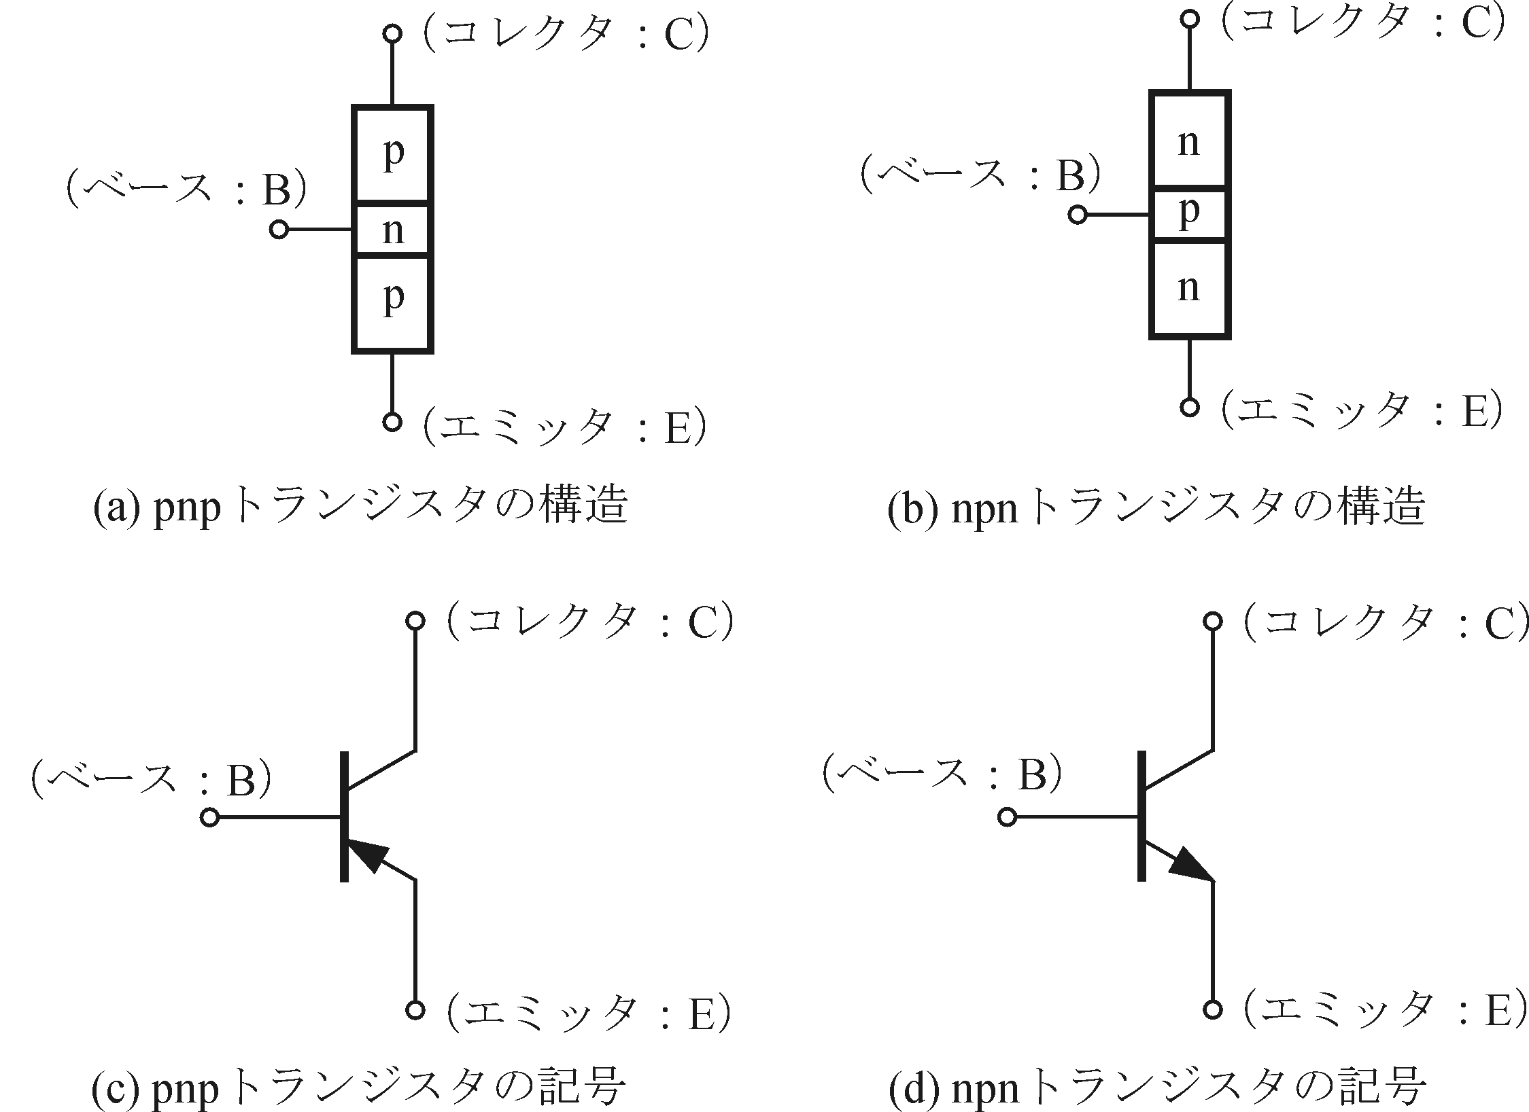
バイポーラトランジスタ BJT(Binary Junction Transistor)
Notes:
バイポーラトランジスタは、pn接合を二つ持ちます。pnp型は細いn型の領域がベースで、両側をp型の領域にエミッタ、コレクタを接続します。逆にnpn型はベース領域がp型で、これがn型のコレクタ、エミッタにサンドイッチされる構造です。下に記号を示します。p→nの方向に矢印が付く点に注目ください。アナログ回路ではnpn,pnp型両方共良く使われますが、ここでは理解のしやすいnpn型で説明しましょう。

Slide 3
バイポーラトランジスタの動作
L
H
VCC
＋
＋
IB
B
B
n
ｐ
n
n
ｐ
n
R
C
C
IC
E
エネルギー障壁が
越えられない
ON：BE間のダイオードがON
エネルギー障壁が突破され
多くの電子がC領域に突入
IC=hFE×IB：不飽和
IC=VCC/R:飽和→VC=0
OFF：BE間はオープン
CE間もオープン
BE間は、ほとんどダイオードと考えて良い
Notes:
ではnpn型トランジスタのエミッタ接地動作を解説しましょう。p型半導体には正孔が、n型半導体は電子が居ることを思い出してください。エミッタ接地ではエミッタをグランドに落とし、コレクタには抵抗を介して電源を接続します。ここで、ベースとエミッタはダイオードと考えてもいいです。
①ベースがグランドに近いレベルの場合、ダイオードはOFFの状態です。このため、ベース、エミッタ間は切れたのと同じ状態です。コレクタ内の電子は電源方向に引き寄せられますが、ベースとのpn接合が切れているため、電流が流れることができません。したがって、コレクターベース、コレクターエミッタ間も切れたのと同じになります。
②ではベースにダイオードのON電圧を越える電圧を掛けてみます。この場合、ベース、エミッタ間はONになってベース電流が流れます。このことによりベースエミッタ間のエネルギー障壁が突破されます。ベース領域は非常に狭くなっているため、コレクタ領域から電子が流れ込み、エミッタに到達します。このことにより、コレクタ電流が流れます。コレクタ電流が小さいうちは、コレクタ領域から流れ込む電子の量は、ベース領域から流れ込む電子の量によって制御されます。すなわち、ベース電流の（変化の）定数倍（hFEと書いてありますがこの意味は来週説明します）がコレクタ電流（の変化）となります。これが不飽和領域、あるいは小信号領域です。一定以上のコレクタ電流が流れると、抵抗Rによって起きる電圧降下がVccに達してしまいます。こうするとコレクタ電圧は０Vになって、もうこれ以上はコレクタ電流が流れることができません。これを飽和領域と言います。

Slide 4
バイポーラトランジスタ動作のポイント
B-E間は、ダイオードと考えて良い
B-E間で流れる電流で、C-E間を流れる電流を制御できる→不飽和領域、小信号増幅
電流制御素子
動作点を定めて、その周辺で小さく変化させる
アナログ的な使い方
B-E間で流れる電流が一定以上ならば、抵抗で電流が制限される→飽和領域、大信号増幅回路
ディジタル的な使い方
Notes:
バイポーラトランジスタは、最も早く実用化され、広く使われました。現在はあまり使われなくなったのですが、その原理を理解しておく必要があり、ここでも紹介しているわけです。しかし、実は結構理解しにくい代物です。これは電流で電流を制御する素子というのが直感的にうまく理解できにくいからだと思います。ここで、理解のためのポイントをまとめましょう。
まず、B-E間は前回紹介したダイオードと同じと考えて良いです。ON電圧を越えると急激に電流が流れます。
ここで、B-E間の電圧を調整してこの電流を微妙なところにうまく設定します。これを動作点と呼びます。この動作点の周辺の小さい範囲で電流を変化させると、この変化が大きなコレクタ電流となり、抵抗で電圧降下させると、大きな電圧変化として取り出すことができます。これが増幅です。電流の変化は忠実に増幅されるので、これはアナログ的な増幅です。とはいえ、ダイオードの電流結果は結構、急峻です。このうまい所に動作点を設定するなんて、できるのか？と思うかもしれません。実際、これは難しく、このために色々なバイアス回路が工夫されています。これがアナログ増幅回路の設計のポイントとなります。
では、B-E間の電流を一定以上流すとどうなるでしょう？コレクタ電流はそれにつれて大きくなってついには抵抗での電圧降下によって0Vになってしまいます。これが飽和状態です。ディジタル的な利用を行う場合、この使い方をします。

Slide 5
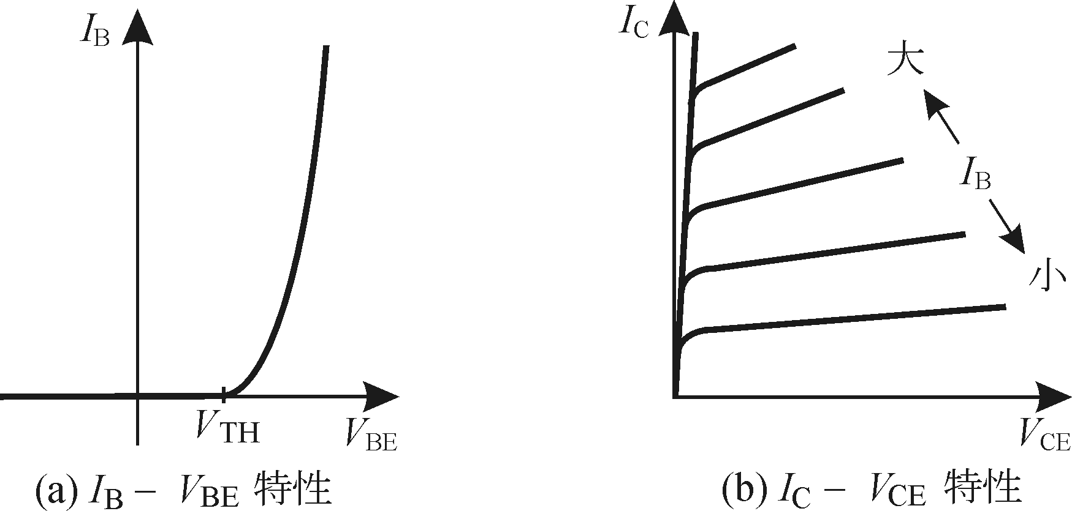
バイポーラトランジスタの特性
20mA
0.6V
Notes:
(a)はベース、エミッタ間の電圧と電流の関係を示しています。全くダイオードと同じというのがお分かりいただけると思います。次に（ｂ）の図をご覧ください。コレクタ-エミッタ電圧に対するコレクタ電流を示しています。複数の線はIBの値を変えて測っています。コレクタ電圧をいくら上げてもコレクタ電流はちっとも増えないことがわかります。コレクタ電流はベース電流によって決まることが分かります。

Slide 6
理想化したバイポーラトランジスタの特性
μA
mA
mA
80 μA
60 μA
40 μA
20 μA
μA
V
Notes:
これを理想化するとこんな感じになります。ベース電圧とベース電流との関係はほぼダイオードです。ベース電流とコレクタ電流はほぼ比例すると考えられます。コレクタ電圧はコレクタ電流にほとんど影響を与えません。

Slide 7
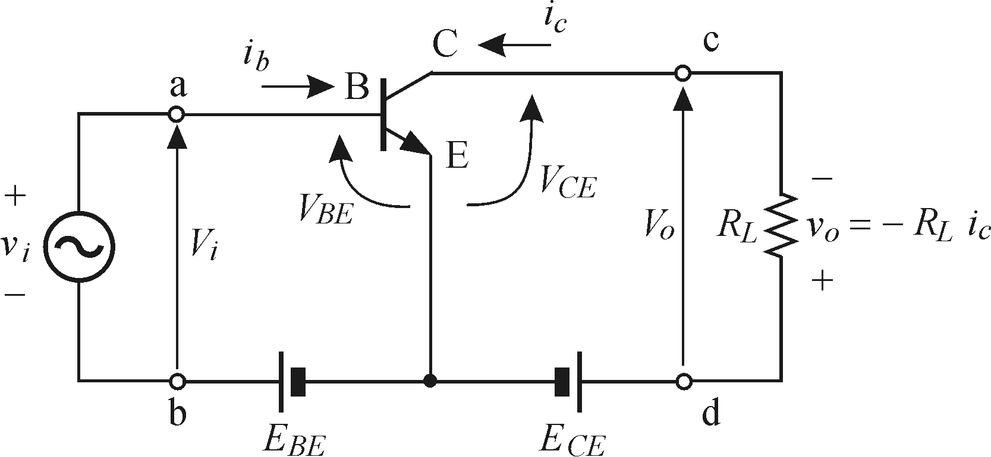
小信号増幅回路
BE間にバイアス電圧EBEを与えてベース電流をいい感じに流してやる
入力電圧Viのちょっとの変化が大きくなってVoに出てくる
I_{C}
I_{B}
I_{C}
Notes:
では、この特性を念頭において、小信号増幅回路を設計してみましょう。ベースエミッタ間にON電圧付近の電圧を掛けないと、ベース電流は流れてくれません。そこで若干の電圧を掛けてベース電流をある程度流してやります。これをバイアス電圧（バイアス電流）と言います。これに載せて小信号の変化Viを与えるとベース電流が変化します。この変化によりコレクタ電流が変化し、負荷抵抗RLの両端に増幅された出力電圧Voが表れます。

Slide 8
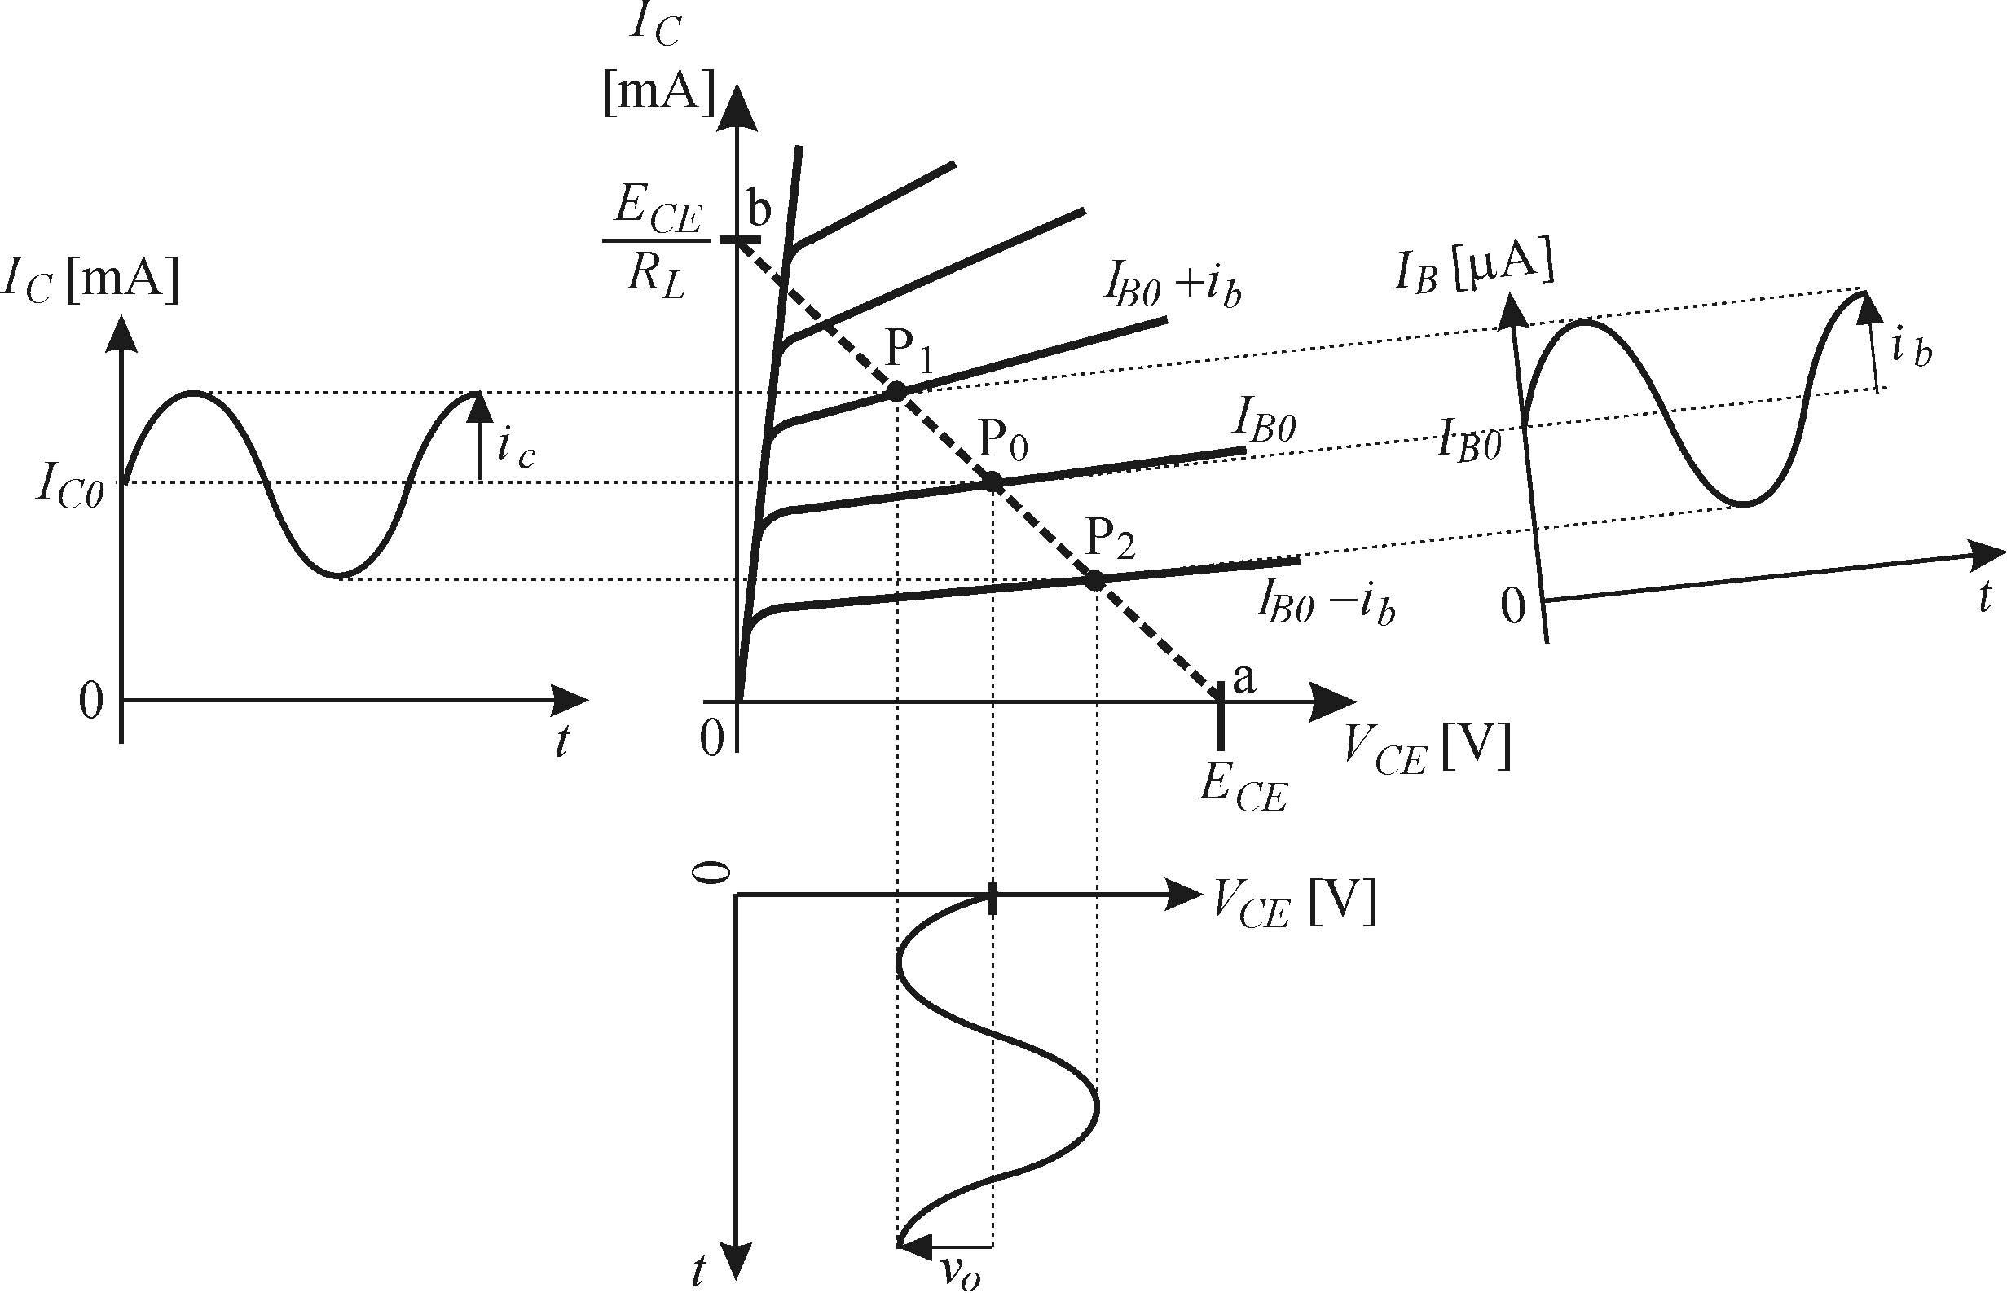
小信号増幅回路の増幅原理
動作点
負荷抵抗線
Notes:
先ほど示したコレクタ電圧対コレクタ電流の図で、増幅の様子を説明しましょう。コレクタ電流の変化に応じて負荷抵抗RLの両端に電圧降下が生じ、これがコレクタ電圧になります。電源電圧が決まっていれば、コレクタ電圧とコレクタ電流の関係は、一本の線で表されます。トランジスタはこの線の上のどこかで動作しているはずです。これを負荷抵抗線と呼びます。
コレクタ電圧の最高値は電源電圧ですので、a点はECEになります。ECE/RLの電流が流れると、電源電圧分が抵抗で降下してしまい、コレクタ電圧は0になります。すなわち飽和してしまいます。これがb点です。負荷抵抗線はa点とb線をむすんで描きます。
さて、ここでバイアス電流をIB0に決めたとしましょう。入力信号がない場合に、負荷抵抗線のP0に相当するコレクタ電流が流れ、コレクタ電圧が生じます。これを動作点と呼びます。動作点を中心にIBがib分変化した（右の図）場合これに対応してICはic分変化し（左の図）、これによってVCEはvo分変化します。
ibの微小な変化でicが大きく変化することから増幅が行われていることがわかります。
ibが増えると、icが増えるため、電圧降下が増えて、VCEは減る方向に動きます。すなわちエミッタ接地の増幅回路は入力と出力の変化の方向が逆になります。これを逆相と呼びます。

Slide 9
動作点が適切でないと、、、
出力波形が切れちゃう
Notes:
小信号増幅回路は、動作点を負荷抵抗線の中央付近に来るようにバイアス電流IB0を流してやる必要があります。動作点が右に寄り過ぎると、出力が電源電圧を越えることができないために、波形の上の方が切れてしまいます。一方、動作点が左に寄り過ぎると、コレクタ電圧は0より低くはならないため、今度は波形の下の方が切れてしまいます。以降、今日のテーマはどうやって、ちゃんと増幅ができるように動作点を設定できるか？という点に絞ります。出来上がった増幅回路の特性については次回に譲ります。

Slide 10
CR結合小信号増幅回路
Vcc
R2
R1
C1
C2
バイアス電流
IB=(Vcc-0.7)/R1
R1はバイアス抵抗
R2はコレクタ抵抗
C1,C2は結合コンデンサ（カップリングコンデンサ）
Notes:
では、実際の回路はどうなるか、見てみましょう。図は最も簡単な小信号増幅回路です。R1でバイアス電流を掛けてやります。トランジスタのBE間はダイオードと同じと考えることができるので、電源電圧をVCCとすると、バイアス電流は(Vcc-0.7）／R1になります。コレクタ抵抗R2は、電源電圧と、飽和時に流れる電流を考えて決めてやります。
ここで、入力を接続した際に、入力側に直流電流が流れると、このバイアス電流が狂ってしまいます。同じように出力も、直流電流が流れ出すと動作点が狂います。そこで、コンデンサC1とC2を直列につないでやります。コンデンサは交流成分は流しますが、直流成分はカットするため、動作点に影響を与えることなく、小信号のみ受け渡しすることができます。このC1,C2を結合コンデンサ、またはカップリングコンデンサと呼び、結合コンデンサでつなぐ増幅回路をCR結合増幅回路と呼びます。ちなみに、逆に伝わらなくする目的のコンデンサをデカップリングコンデンサと呼びます。

Slide 11
演習8-1
Vcc＝8V
R2＝1.2KΩ
R1=350 KΩ
C1
C2
バイアス電流
IB=(Vcc-0.7)/R1
R1はバイアス抵抗
R2はコレクタ抵抗
6ページの理想化されたトランジスタを対象として、
バイアス電流と動作点を求めよ。
Notes:
では問題をやってみましょう。上の回路でバイアス電流はどうなるでしょうか？また、動作点はどの辺になるでしょうか？トランジスタは6ページの理想化された特性を持つとします。

Slide 12
自己バイアス回路
2. Y点の電位が下がる
R2
R1
Y
1.バイアス電流が増えて
コレクタ電流が増える
C2
C1
3.バイアス電圧が下がり
バイアス電流も下がる
Notes:
さて、紹介したCR結合増幅回路は不安定です。BE間はダイオードと同じなので、ベース電圧がちょっと変わっただけでもベース電流は大きく変動します。温度が上がったり、トランジスタの特性がちょっと違っただけでも思ったような動作点に持っていくことができません。そこで、負帰還の考え方を使います。図に示した回路は自己バイアス回路と呼ばれる方法です。この方法では例えば温度が上がってバイアス電流が増えたとすると、その分コレクタ電流が増えます。するとY点の電位が下がり、バイアス電圧が下がります。そうするとバイアス電流も下がるため、コレクタ電流が減ります。つまり自動的に調節することができます。この回路の欠点は、増幅しようとする小信号に対しても負帰還が掛かってしまい、増幅率が低下することです。

Slide 13
電流帰還バイアス回路
1.コレクタ電流が増える
R3
R1
C1
C2
3.ベースーエミッタ間の電位差が
下がる
2.エミッタの電位が上がる
R2
R1はバイアス抵抗
R2は安定用
R4
C3
4.ペース電流が減ってコレクタ
電流も減る
R3は負荷抵抗
R4は電流安定用
C1,C2は結合用（直流をカット）
C3は交流成分のバイパス
Notes:
コレクタから負帰還をかけるのではなく、エミッタに抵抗を入れる方法もあります。この方法では、1.コレクタ電流が増えると、2.エミッタの電位が上がります。そうするとベース、エミッタ間の電位差は小さくなる方向に働きます。すなわち、ベース電圧が小さくなり、ベース電流も小さくなります。これによりコレクタ電流が減り、元の状態に戻ります。この方法の良い点は、R4に並列にC3を入れることで、交流的にはR4によるフィードバックが掛からないようにできる点です。C3のことをバイパスコンデンサと呼びます。R2は電流を安定させるための抵抗です。この方式を電流帰還バイアス回路と呼び、CR結合増幅回路の標準的な方法として使います。とはいえ、これにも問題はあるのですが、これは来週、等価回路を勉強してから説明します。

Slide 14
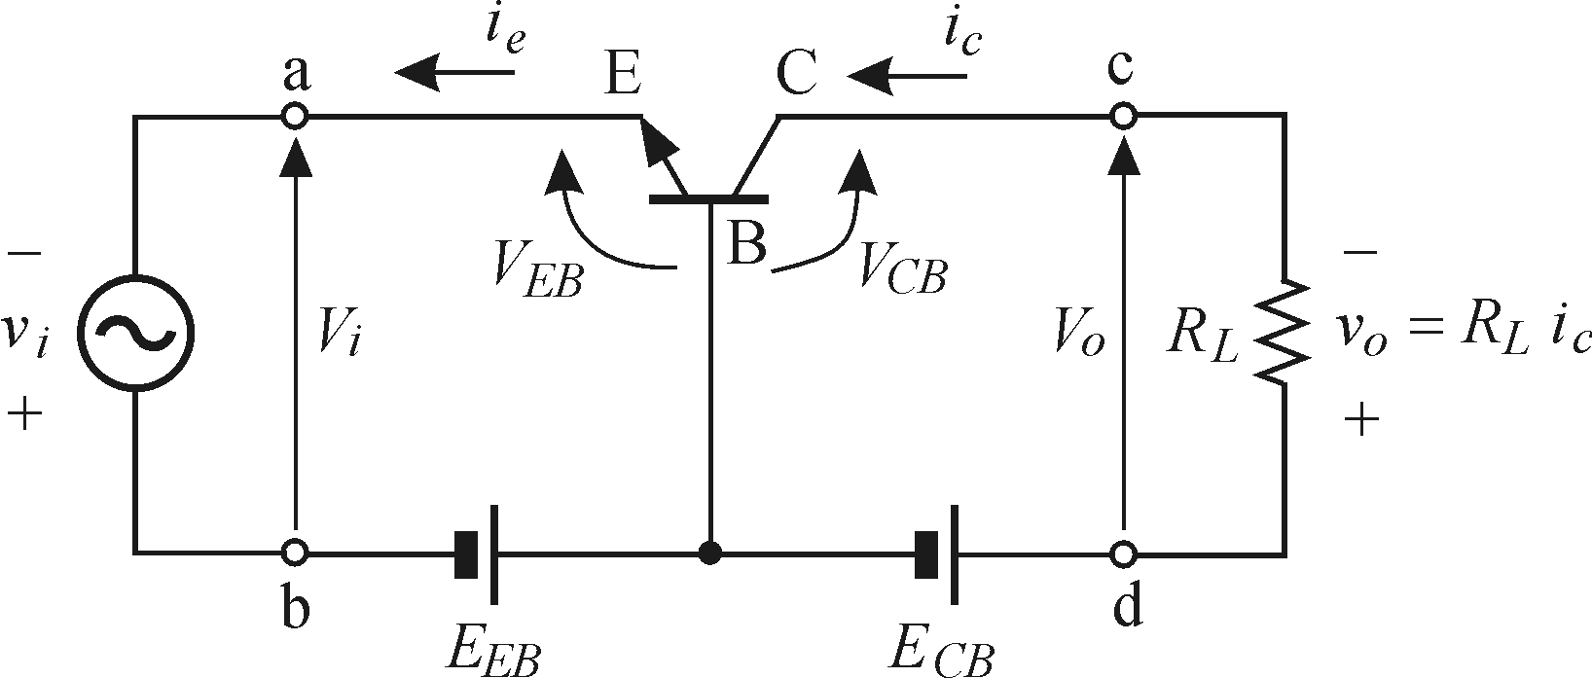
ベース接地回路
Notes:
ここから先は、実際はあまり使わない回路方式、あるいはやや高度な回路方式なんですが、一応説明しておきます。ベース接地回路は、ベースを共有にし、エミッタ側から入力を入れてやります。エミッタ接地との違いは、ie=ib+icなので、ie>icとなって電流はちっとも増幅してくれない点にあります。しかし、ieの変化に応じてicは変化するので、抵抗を繋ぐことでviより大きなvoを取り出すことができます。このため、電圧は増幅してくれます。エミッタ接地と違って同相になります。エミッタ接地よりも周波数特性が良くなる特徴があります。

Slide 15
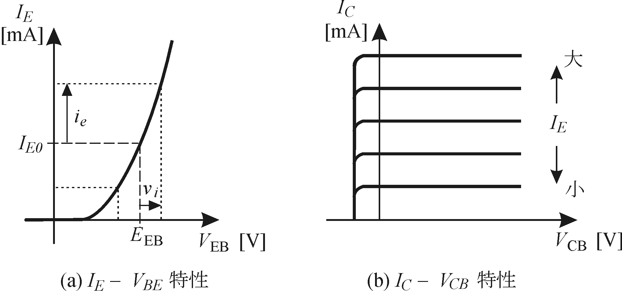
ベース接地回路の動作
Notes:
ベース接地の電圧、電流特性を示します。エミッタ電流はコレクタから流れる分も含んでいます。この大きさによってIcは変化します。

Slide 16
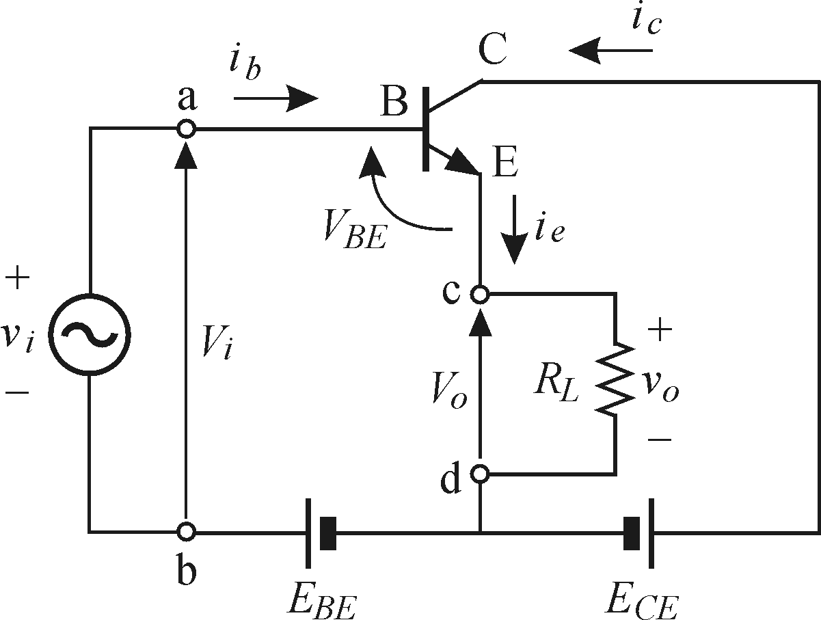
コレクタ接地回路（エミッタフォロア）
Notes:
コレクタ接地回路は別名エミッタフォロアとも言います。考え方としてはエミッタ抵抗から出力を取り出します。ベース電流とコレクタ電流は共にRLに流れるので、この回路では電圧は増幅してくれません。一方で、ibの変化でieは大きく変化するので、電流は増幅してくれます。この回路は出力インピーダンスが低いため、実はインピーダンス変換に使います。この話は来週等価回路の話をしてからならば理解できるかもしれません。（ダメかも、、、、）

Slide 17
増幅回路の接地形式による違い
接地形式 | 電圧増幅度 | 電流増幅度 | 信号の位相
エミッタ接地 | １より十分大きい | １より十分大きい | 逆相
ベース接地 | １より十分大きい | 殆ど1 | 同相
コレクタ接地 | １より小さい | １より十分大きい | 同相
Notes:
三つの接地方式をまとめた表を示します。電圧増幅度、電流増幅度共に大きなエミッタ接地が基本ですが、他の接地方式も特徴を生かして使われることがあります。

Slide 18
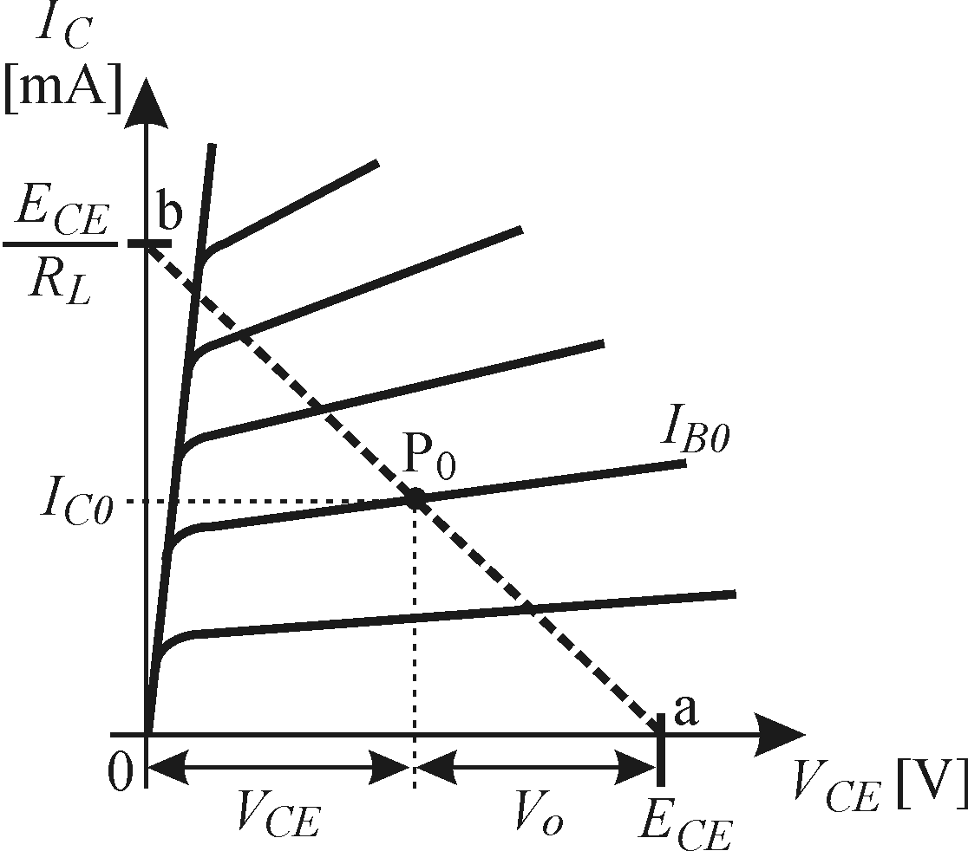
大信号増幅回路と小信号増幅回路
小信号増幅は動作点を決めて周辺で入力を変化
コレクタ電流がベース電流で制御される→不飽和
ON
大信号増幅はコレクタ電流は0か抵抗で制御される→飽和
OFF
Notes:
次に大信号増幅回路を見てみましょう。この使い方では、ベース電流は全く流さない状態か、ベース電流を大量に流して、コレクタ電流が完全に抵抗で制限された状態、すなわち飽和状態で使います。ベース電流が流れない状態がOFF、ベース電流を大量に流した状態がONです。

Slide 19
大信号増幅回路
Vcc
R2
Y
VY=Vcc
R1
Vin=0V
OFF
R2
Y
VY=0V(VCEsat)
コレクターエミッタ間
飽和電圧
Vin＞0.7V
R1
ON
Notes:
大信号増幅回路は、図のようにベースとコレクタに抵抗を繋いで作ります。Vinが0Vの時はベースには電流が流れずコレクタにも電流が流れません。前のページの図のa点です。この状態をトランジスタがOFFになっていると考えます。この時出力Yからは電源電圧Vccが表れます。一方、Vinを0.7Vよりも大きめにして、十分なベース電流を流すことで、コレクタ電流を流します。R2の電圧降下によりY点の電位は０Vになります。正確に言うと、飽和時にもコレクタとエミッタ間は完全に同じ電位とはならず、若干(0.1－0.2V)くらいの電位が残ります。これをコレクターエミッタ間飽和電圧と呼びます。この状態をONと考えます。
大信号増幅回路はディジタル回路に使います。ベースーエミッタ間のON電圧（ここでは0.7V）がトランジスタのON電圧と等しくなります。ONとOFFの境目の電圧をしきい値（スレッショルドレベル）と呼びます。大信号増幅回路はON/OFFで考えることができ、小信号増幅回路よりも簡単です。

Slide 20
大信号増幅回路の使い方
Vcc
大信号
増幅回路
論理部分
Notes:
大信号増幅回路は、論理ゲートと組み合わせてディジタル回路を作るのに使います。前回紹介したダイオードによるANDゲートは単独では電圧レベルが落ちてしまい、論理回路として機能しません。この後ろに大信号増幅回路を付けてやり、電圧レベルが落ちないように増幅してやれば、論理ゲートを作ることができます。

Slide 21
大信号増幅回路の使い方
Vcc
Y
H=Vcc
ONになる
H=Vcc
０．7V
L=0V
完全にOFFになりきらない
０．7V
Notes:
例えば、前回のダイオードAND回路の後ろにトランジスタの大信号増幅回路を直接付けてみましょう。ベース抵抗R1は、ダイオードの抵抗があるので、この場合はなくても大丈夫です。ところがこの回路は問題があって動きません。ダイオードもトランジスタもシリコンで作るため、ON電圧は同じで約0.7Vです。ダイオードの入力が両方共Vccに近いHレベルである場合、ダイオードは両方共OFFでトランジスタのベースには抵抗を通じて高いレベルが掛かるので、トランジスタはONとなってYは０Vになります。とこりが、ダイオードの入力が片方または両方０Vになっても、ダイオードのアノードは0.7Vになるため、トランジスタはOFFになりきれず、ONのままになってしまいます。このため、この回路は使い物になりません。

Slide 22
DTL(Diode-Transistor Logic)
レベルシフトダイオード
Y＝0V
H=Vcc
ON
H=Vcc
レベルシフトダイオード
Y=Vcc
L=0V
OFF
ここが2.1Vにならないと
ONにならない→2.1V（スレッショルドレベルと呼ぶ）
片方でもLだとYはVcc=H, 両方Hの時にL→ NANDゲート
Notes:
そこで、トランジスタのベースにダイオードを二つ入れてやります。このことで、ダイオードANDの出力が、トランジスタのベース、エミッタ間＋ダイオード二つ分、すなわち、２.１Vにならないと右の方には電流が流れないことになります。したがって、ダイオードの片方、あるいは両方の入力がLになると、トランジスタはOFFになり、出力はVccレベルが出ます。もちろん、ダイオードの入力の両方がVccのときは、電流は右に流れてトランジスタはONになってYは0Vになります。すなわち、片方でもLだと出力はHとなり、両方共Hの時だけYがLになる論理ゲートとして働きます。ANDの後にNOTが付くのでNANDと呼ばれます。この回路は、入力側はダイオード、出力側はトランジスタで出来ていることからDiode Transistor Logic、DTLと呼ばれます。もっとも原始的な論理ゲートです。

Slide 23
TTL（Transistor-Transistor Logic)
H
H
2段接続
（ダーリントン）
でパワーアップ
マルチエミッタ
トランジスタで電荷を
急速放電
トランジスタの
負荷で高速に
電荷を充電
Notes:
DTLは、もっとも簡単な論理ゲートですが、LからHへの変化が遅い、トランジスタの特性のばらつきによわいなど、欠点が多く、マルチエミッタトランジスタと呼ぶ特殊なトランジスタを使った回路に置き換わりました。これがTransistor-Transistor Logic、TTLです。TTLは1970年代の後半に登場し、さらに改良が加えられて、1990年代までディジタル回路の主役として使われました。しかし、この授業で後に紹介するCMOS回路の発達により、今では全く使われなくなりました。上の図がTTLの回路です。かなり複雑で、実は大信号増幅回路のテクニックを色々使っています。

Slide 24
トランジスタ素子
2SAXXX → PNP型小信号用
2SBXXX → PNP型パワー用
2SCXXX → NPN型小信号用
2SDXXX → NPN型パワー用
2SFXXX → サイリスタ
2SJXXX → Pch 電解効果型トランジスタ
2SKXXX → Nch 電解効果型トランジスタ
Notes:
では最後に実際のトランジスタ素子を紹介しておきましょう。大信号増幅回路を使って論理ゲートを作る方式は絶滅しましたが、バイポーラトランジスタは、今でも主にパワー制御用に生き残っています。素子の番号にはルールがあって、２Sまでは共通で、3番目の記号で素子を区別します。２SFXXXのサイリスタは、トランジスタを2つ組み合わせて作る電力制御用の素子です。JとKはこの授業の後の方に紹介する電界効果型トランジスタ、FETです。

Slide 25
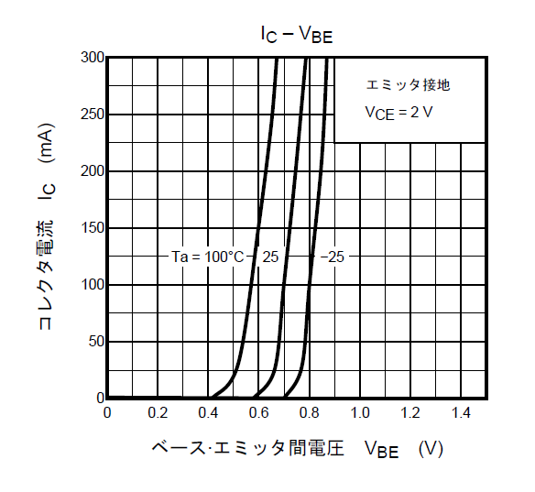
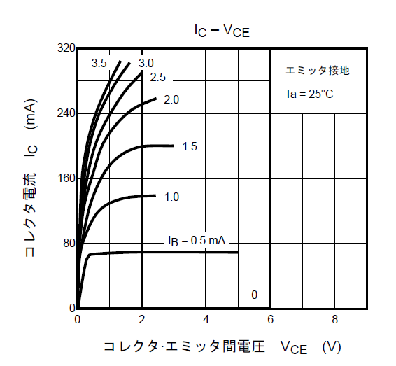
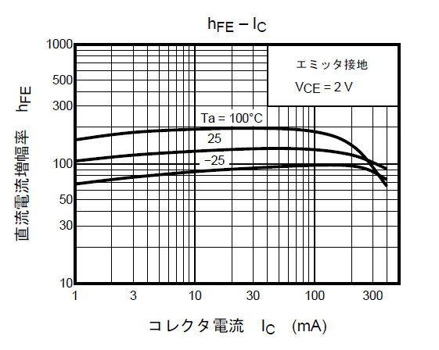
トランジスタの特性：実例(東芝2SC1627A） http://www.semicon.toshiba.co.jp/docs/datasheet/ja/Transistor/2SC1627A_ja_datasheet_061107.pdf
・V_{BE}ーI_{B}特性は省略されている．
→その代りにV_{BE}ーI_{C}特性がある．
I_{C} =h_{FE} I_{B} つまり， I_{C} とI_{B} は比例しているので
V_{BE}ーI_{C}特性とV_{BE}ーI_{B}特性は同じ形になる
・温度によって特性が違う．
Notes:
実例として、東芝の２SC1627の特性を紹介します。理想化された特性からは若干ずれていますが、まずまずいい線行っているのがわかると思います。

Slide 26
トランジスタ素子の実際
現在、個別素子で生き残っているのはパワー制御用が多い
アナログICの中で使われる
ラジオ用IC
オーディオ用IC
一般増幅用途にはオペアンプが使われる
ディジタル用途ではCMOSが使われる
Notes:
バイポーラトランジスタは、アナログICの中に使われて生き残っています。ラジオ用IC,オーディオ用ICの中で使われています。それ以外のアナログ回路では後に紹介するオペアンプが用いられ、ディジタル回路にはCMOSが主に使われます。

Slide 27
今日のポイント
1．トランジスタの増幅の基本はエミッタ接地
不飽和領域では、コレクタ電流はベース電流によって変化
飽和領域ではON（コレクタ-エミッタが繋がっている）かOFF（コレクタ-エミッタが切れている）
2．小信号増幅回路ではバイアス電流を
流して動作点を適切に設定する
Notes:
インフォ丸がまとめた今日のポイントはこの2つです。小信号増幅回路は、増幅する信号は微小変化の交流を考えますが、バイアスの設定は直流的に行う必要があります。この辺が最初混乱するところなんで注意しましょう。

Slide 28
演習8-2 大信号増幅回路
Vcc=6V
R2=1KΩ
Hレベル＝Vcc=6V
Y
R1
飽和ぎりぎりで用いる場合にベース電流をどのようにすれば良いか？
Notes:
上の図のトランジスタが6ページの特性を持つとする。飽和ぎりぎりで用いる場合、ベース電流をどのようにすれば良いか？また、このためにR1の値をいくつにすれば良いか？
ちなみに飽和状態になる値を越えてベース電流を流すことを過飽和と呼び、これをやるとON→OFFの遅延が大きくなってしまいます。これはDTLが遅くなる一つの原因です。ただし、飽和ぎりぎりで使うと別に困ったことが起きます。これもまた後ほど勉強します。

